Slide 1
SEGURANÇA E CUSTO DA ENERGIA ELÉTRICA NA COMPETITIVIDADE DA ZONA FRANCA DE MANAUS
Eng°. Eduardo de Xerez Vieiralves – Diretor de Operação da Capital
Manaus, 09 de Outubro de 2015

Slide 2
Evolução do Sistema de Manaus (Capita e Interior Interligados)
Descrição |  | Existente | Adição |  |  |  |  | Existente
 |  | 2010 | 2011 | 2012 | 2013 | 2014 | 2015 | 2015
Oferta
Geração Local | MW | 1174 | 132 | 113 | - | -265* | - | 1154*
Disponibilidade SIN | MW | - | - | - | 100 | 250 | 350 | 700
Disponibilidade Total | MW | 1.174 | 132 | 113 | 100 | -15 | 350 | 1.854 (58%)
2.a. Linha de Transmissão (>230kV) | km | 335 | - | - | 4 | 27 | - | 365
2.b. Linha de Distribuição (<230kV) | km | 236 | 23 | 70 | 8 | 35 | 20 | 392 (66%)
3. Subestações de Distribuição(<230kV) | Nº | 14 | 6 | 1 | 2 | 1 | 1 | 25 (78%)
3.a – 138 - 69 kV | MVA | - | - | - | - | 300 | 150 | 450
3.b - 138/69 – 13,8 kV | MVA | 1.106 | 218 | 80 | 226 | 120 | 93 | 1.843 (66%)
4. Alimentadores MT | Nº | 183 | 37 | 12 | 35 | 14 | 10 | 291 (59%)
(*) Descontratação de Geração Térmica Alugada (265 MW)
(**) Geração Térmica Gás e Hidráulica (815 MW)

Slide 3
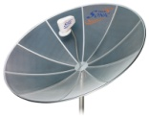
Sistema Manaus - 2015
SISTEMA MANAUS
2015
2014
2013
2010
2011
Silves (Tucurui)
2012
SE Lechuga
Manauara
ELN
Jaraqui
Igarapé do Tarumã-Açu
Igarapé do Ipiranga
Santa Etelvina I e II
LEGENDA
Mutirão
SE 230 kV (Exist./Futura)
AEROPORTO
S. Antônio
Cidade Nova
Igarapé João Paulo
SE Mutirão
SE Jorge
Teixeira
SE 138 kV (Exist./Futura)
SE 69 kV (Exist./Futura)
Redenção
São José
UTE (Exist./Futura)
SE Cachoeira Grande
LT 230 kV (Existente)
Gera
SE Manaus
LT 230 kV (Futura)
P. Negra
Flores
LT 138 kV (Futura)
V-8
Tambaqui
SE Compensa
D. Dois
P. Ismael
Seringal
D. Industrial
SE Mauá Três
Cachoeirinha
Mauá
Aparecida
Marapatá
Rio Negro
Manacapuru
Iranduba

Slide 4
Evolução do Sistema de Manaus (Capital e Interior Interligados)
Descrição |  | Existente | Adição |  |  |  | Previsto
 |  | Jun/2015 | 2016 | 2017 | 2018 | 2019 | 2019
Oferta
Intercâmbio SIN Disponibilidade | MW | 700 | 180 | - | 330 | 360 | 1570
2.a. Linha de Transmissão – AT (=>230kV) (1) | km | 365 | - | - | - | - | 365
2.b. Linha de Distribuição – AT (<230kV) | km | 392 | 252 | 205 | 42 | 8 | 899 (129%)
3. Subestações de Distribuição (<230kV) | Nº | 25 | 4 | 6 | 6 | 1 | 42 (68%)
3.a – 138 / 69 kV | MVA | 450 | 150 | 450 | - | 300 | 1350 (300%)
3.b - 138/13,8 kV 69/13,8 kV | MVA | 1.843 | 443 | 480 | 467 | 120 | 3.353 (81%)
4. Alimentadores MT | Nº | 291 | 69 | 85 | 88 | 21 | 563 (93%)
1. O sistema de transmissão da Rede Básica, tensão acima de 230 kV, é de responsabilidade da Amazonas Geração e Transmissão de Energia Elétrica – AmGT.

Slide 5
Sistema Manaus – Ampliação 2015 - 2019
SISTEMA MANAUS
2015
2019
2016
2017
Rio Preto da Eva
Silves (Tucurui)
2018
SE Lechuga
Manauara
Amazonas
ELN
Jaraqui Dois
Jaraqui
Igarapé do Tarumã-Açu
Igarapé do Ipiranga
Santa Etelvina
Santa Etelvina I e II
LEGENDA
Mutirão
SE 230 kV (Exist./Futura)
Tarumã
S. Antônio
Cidade Nova
Igarapé João Paulo
SE Mutirão
SE Jorge
Teixeira
SE 138 kV (Exist./Futura)
Parque 10
SE 69 kV (Exist./Futura)
Redenção
São José
UTE (Exist./Futura)
SE Cachoeira
Grande
LT 230 kV (Existente)
Gera
Distrito 3
P. Negra 2
SE Manaus
LT 230 kV (Futura)
P. Negra
Flores
LT 138 kV (Futura)
Centro
V-8
Tambaqui
Nova
SE Compensa
D. Dois
P. Ismael
Seringal
Ampliação
D. Industrial
SE Mauá Três
Cachoeirinha
Distrito 4
Mauá
Aparecida
Marapatá
Rio Negro
Manacapuru
Iranduba
Manacapuru 2
Iranduba 2

Slide 6
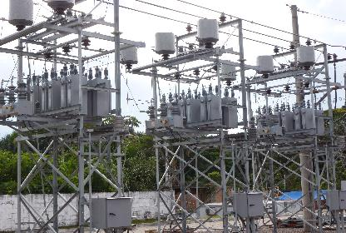
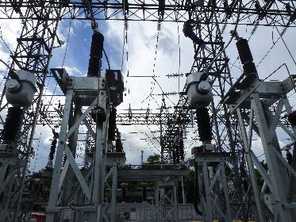
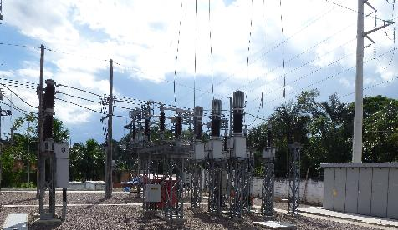
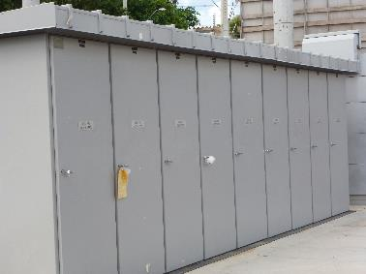
SE REDENÇÃO – 69 /13,8 kV – 3 x 26,6 MVA – 2013
Estrutura 5B

Slide 7
VISÃO GERAL DO SISTEMA DE DISTRIBUIÇÃO

Slide 8
VISÃO GERAL DO SISTEMA DE DISTRIBUIÇÃO
Discriminação | 2015 | 2014 | Variação 15/14
Nº de Transformadores Próprios | 41.593 | 40.576 | 2,51%
Capital | 15.301 | 15.098 | 1,34%
Interior | 26.292 | 25.478 | 3,19%
Potência Instalada dos Transformadores de Distribuição – MVA | 1.610,91 | 1.586,98 | 1,51%
Capital | 1.241,13 | 1.223,10 | 1,47%
Interior | 369,79 | 363,88 | 1,62%
Nº de Subestações Particulares | 9.400 | 9.316 | 0,90%
Capital | 5.542 | 5.496 | 0,84%
Interior | 3.858 | 3.820 | 0,99%
Potência Instalada das Subestações Particulares – MVA | 1.617 | 1.555 | 4,00%
Capital | 1.434,67 | 1.379,68 | 3,99%
Interior | 182,44 | 175,21 | 4,13%
Total Extensão da Rede de Distribuição (MT + BT) – km | 21.708 | 21.093 | 2,91%
Capital | 7.209 | 7.024 | 2,63%
Interior | 14.499 | 14.069 | 3,06%
Extensão da Rede Primária (13,8 kV) – km | 15.071 | 14.613 | 3,13%
Capital | 3.492,75 | 3.430,01 | 1,83%
Interior | 11.578,60 | 11.183,33 | 3,53%
Extensão da Rede Secundária (220/127 V) - km | 6.636 | 6.480 | 2,42%
Capital | 3.715,80 | 3.593,67 | 3,40%
Interior | 2.920,70 | 2.886,14 | 1,20%
Nº de Postes Próprios | 352.748 | 347.531 | 1,50%
Capital | 145.543 | 144.653 | 0,62%
Interior | 207.205 | 202.878 | 2,13%

Slide 9
SUBESTAÇÕES DE 13,8 kV – 69 kV
SUBESTAÇÃO | TRANSFORMADORES |  |  | CAPACIDADE (MVA) |  | ALIMENTADORES
 | Tensão (kV) | Quant. | Entrada em Operação | Unitário | Total | Quant. | Disponibilidade | Em Operação
Aparecida | 69 / 13,8 | 4 | 1987 | 26,6 | 106,4 | 14 | 12 | 12
Cachoeirinha | 69 / 13,8 | 3 | 1986 | 26,6 | 79,8 | 10 | 10 | 10
Cidade Nova | 69 / 13,8 | 4 | 1996/2012 | 26,6 | 106,4 | 20 | 18 | 18
Distrito Industrial | 69 / 13,8 | 4 | 2009/2010 | 26,6 | 106,4 | 18 | 16 | 14
Distrito Dois | 69 / 13,8 | 4 | 1997/2013 | 26,6 | 106,4 | 18 | 10 | 10
Flores | 69 / 13,8 | 4 | 1977 | 26,6 | 106,4 | 16 | 16 | 16
Mauá Geração | 69 / 13,8 | 2 | 1999 | 26,6 | 53,2 | 10 | 9 | 9
Ponta Negra | 69 / 13,8 | 4 | 2000 | 26,6 | 106,4 | 17 | 17 | 17
Redenção | 69 / 13,8 | 4 | 2008/2013 | 26,6 | 106,4 | 15 | 15 | 10
Santo Antônio | 69 / 13,8 | 4 | 2005 | 26,6 | 106,4 | 17 | 17 | 15
São José | 69 / 13,8 | 3 | 2001 | 26,6 | 79,8 | 15 | 15 | 14
Seringal Mirim | 69 / 13,8 | 4 | 1995/2014 (4º) | 26,6 | 106,4 | 15 | 15 | 15
V. Oito | 69 / 13,8 | 4 | 1978 | 2X13,3 / 2X26,6 | 79,8 | 11 | 10 | 10
Iranduba | 69 / 13,8 | 2 | 1978 | 13,3 | 26,6 | 8 | 8 | 5
Jaraqui | 69 / 13,8 | 2 | 2011/2014 | 26,6 | 53,2 | 4 | 8 | 7
Santa Etelvina | 69 / 13,8 | 1 | 2011 | 31,5 | 31,5 | 5 | 5 | 5
Ponta do Ismael | 69 / 13,8 | 1 | 2011 | 26,6 | 26,6 | 4 | 4 | 4
Manaus II | 69 / 13,8 | 1 | 2011 | 26,6 | 26,6 | 4 | 4 | 1
Figueiredo | 230 / 13,8 | 1 | - | 15 | 15,0 | 2 | 2 | 2
Mutirão 138 | 138 / 13,8 | 3 | 2014 | 40 | 120,0 | 15 | 15 | 15
Marapatá | 69 / 13,8 | 2 | 2011 | 26,6 | 53,2 | 10 | 10 | 8
Móvel | 69 / 13,8 | 1 | 2012 | 26,6 | 26,6 | 2 | 2 | 2
Manacapuru | 69 / 13,8 | 2 | 2012 | 26,6 | 53,2 | 10 | 10 | 4
Santa Etelvina Dois | 69 / 13,8 | 1 | 2013 | 26,6 | 26,6 | 5 | 5 | 4
Cachoeira Grande | 138 / 13,8 | 3 | 2013 | 40 | 120,0 | 15 | 14 | 13
Compensa | 138 / 13,8 | 2 | 2015 | 40 | 80,0 | 10 | 5 | 1
TOTAL |  | 70 | - | - | 1.909,3 | 290 | 272 | 241

Slide 10
INVESTIMENTO 2010 – 2014
CAPITAL E INTERIOR INTERLIGADOS
INVESTIMENTO REALIZADO (R$ x 1000) | 2010 | 2011 | 2012 | 2013 | 2014
GERAÇÃO | 137.016 | 99.789 | 280.314 | 545.552 | 52.495
TRANSMISSÃO ( = > 230 kV) | 36.611 | 98.059 | 53.571 | 81.532 | 40.432
DISTRIBUIÇÃO ( < 230 kV) | 101.610 | 132.705 | 273.579 | 297.437 | 180.120
PROGRAMA LUZ PARA TODOS | 168.439 | 138.889 | 114.135 | 98.127 | 97.517
SUBTOTAL | 443.676 | 469.442 | 721.599 | 1.022.648 | 370.564
TOTAL | 3,027 bilhões

Slide 11
INVESTIMENTO 2015 – 2019
CAPITAL E INTERIOR INTERLIGADOS
INVESTIMENTO PREVISTO (R$ x 1000) | 2015 (PREVISÃO) | 2016 | 2017 | 2018 | 2019
GERAÇÃO (1) | - | - | - | - | -
TRANSMISSÃO ( => 230 kV) (2) | 4.026 | - | - | - | -
DISTRIBUIÇÃO ( < 230 kV) | 243.424 | 633.968 | 573.539 | 488.053 | 355.072
PROGRAMA LUZ PARA TODOS | 65.000 | 103.853 | 180.695 | 198.896 | -
SUBTOTAL | 312.450 | 737.821 | 754.234 | 686.949 | 355.072
TOTAL | 2,846 bilhões
1. O sistema de geração da capital é de responsabilidade da Amazonas Geração e Transmissão de Energia Elétrica – AmGT.
2. O sistema de transmissão da Rede Básica, tensão acima de 230 kV, é de responsabilidade da Amazonas Geração e Transmissão de Energia Elétrica – AmGT.

Slide 12
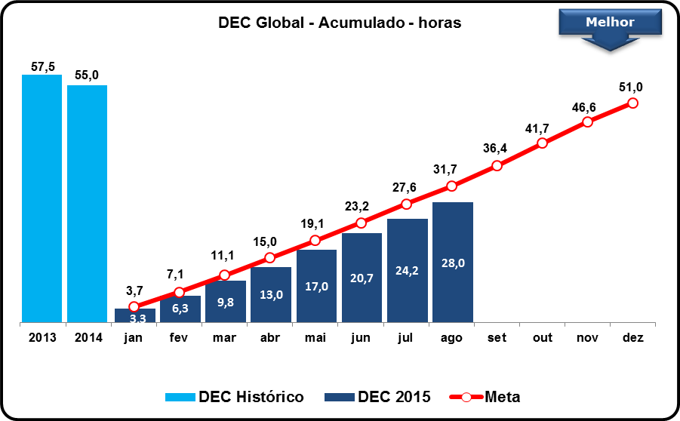
INDICADOR DE CONTINUIDADE

Slide 13
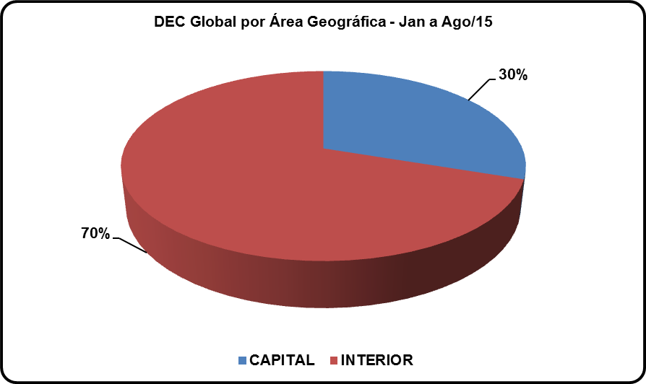
INDICADOR DE CONTINUIDADE

Slide 14
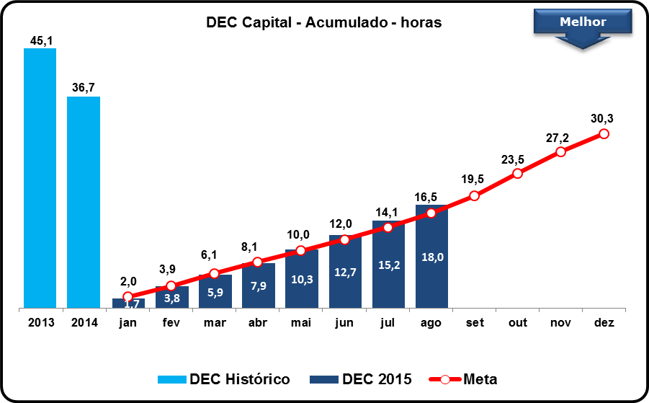
INDICADOR DE CONTINUIDADE

Slide 15
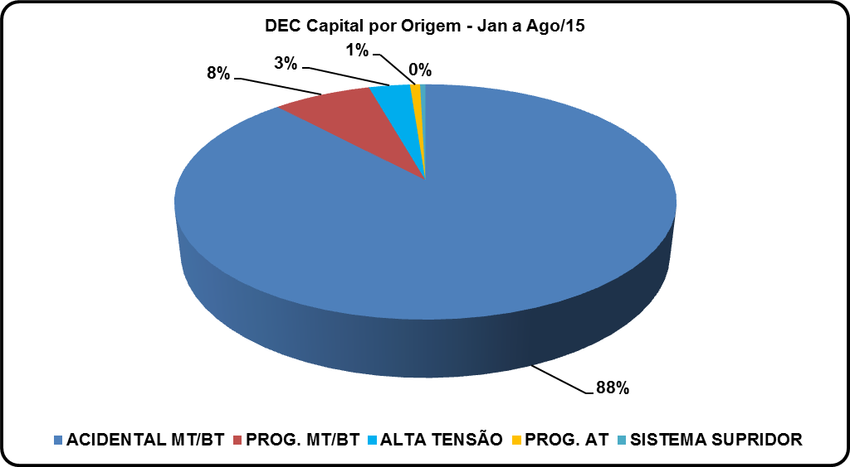
INDICADOR DE CONTINUIDADE

Slide 16
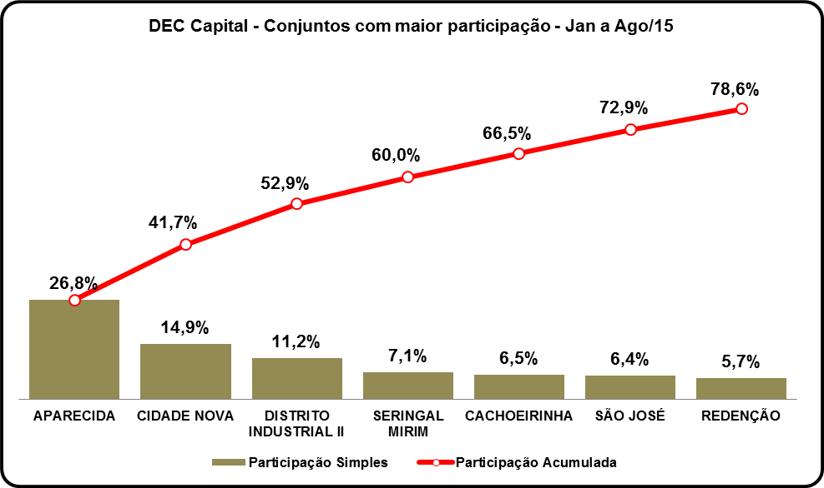
INDICADOR DE CONTINUIDADE
Distrito Industrial – 0,34%

Slide 17
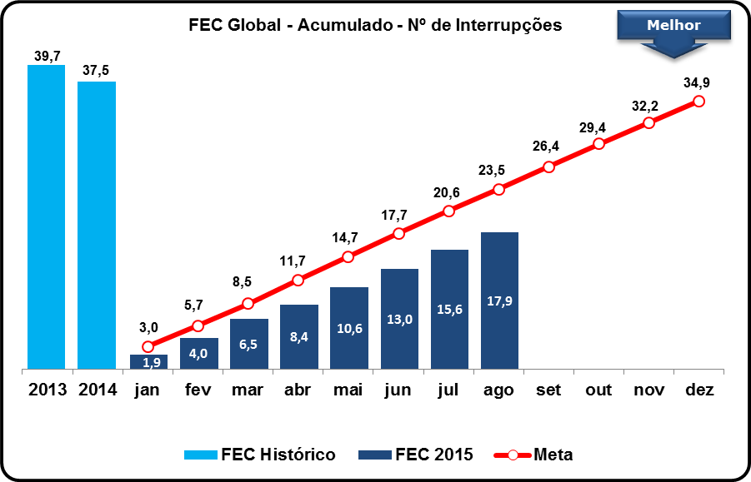
INDICADOR DE CONTINUIDADE

Slide 18
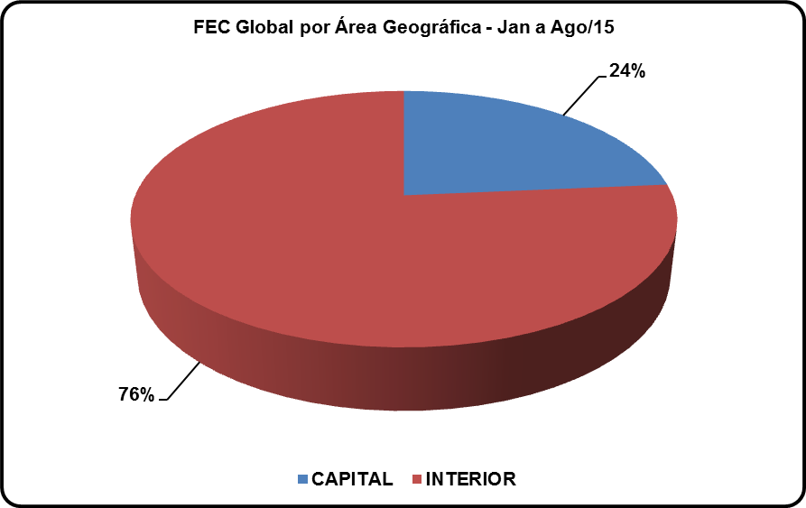
INDICADOR DE CONTINUIDADE

Slide 19
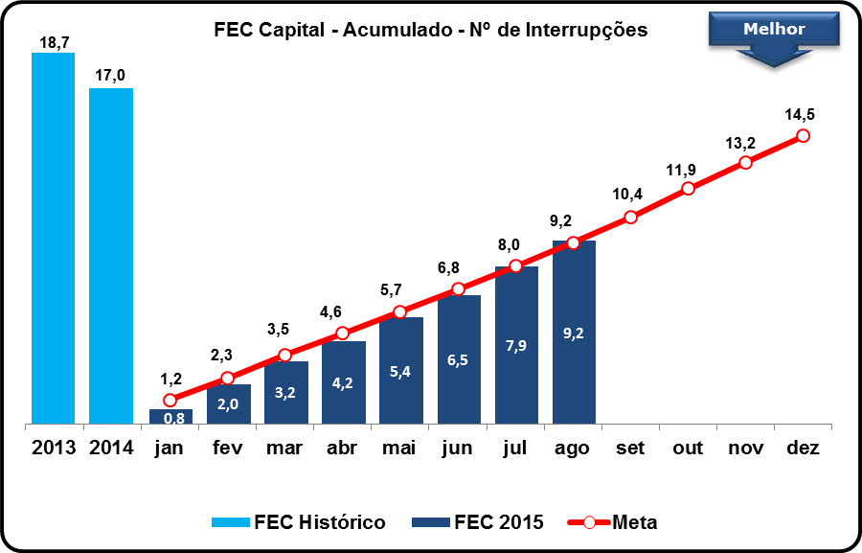
INDICADOR DE CONTINUIDADE

Slide 20
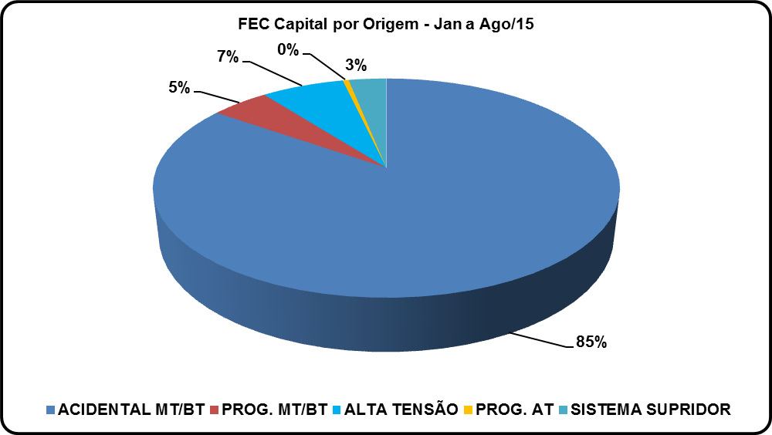
INDICADOR DE CONTINUIDADE

Slide 21
INDICADOR DE CONTINUIDADE
Distrito Industrial – 0,35%

Slide 22
COMPARATIVO DE TARIFAS POR DISTRIBUIDORA
TUSD
TE
R$ / kW
R$ / MWh
R$ / MWh
Resolução
Distribuidora
Ponta
Fora Ponta
Ponta
Fora Ponta
Ponta
Fora Ponta
Homologatória
(Estado)
Eletrobras
1.815/2014
Amazonas
5,77
2,88
25,22
25,22
259,63
154,54
1.947/2015
CEMIG (Minas
19,47
4,09
76,52
76,52
363,72
229,29
Gerais)
1.820/2014
Light (Rio de
22,41
12,06
46,71
46,71
289,14
171,52
Janeiro)
Eletropaulo
1.915/2015
(São Paulo -
12,38
7,74
77,63
77,63
360,24
225,96
Capital)
1.871/2015
CPFL ( São
20,77
6,37
94,55
94,55
378,11
235,15
Paulo Interior)
1.930/2015
CELPA (Pará)
15,45
3,80
34,57
34,57
322,82
203,85
1.897/2015
COPEL ( Paraná)
11,82
3,32
68,33
68,33
438,69
268,97

Slide 23
CONSUMIDOR CATIVO x CONSUMIDOR LIVRE
Consumidor Cativo Consumidor Livre
Tarifa Preço
Regulado Livre
Reajuste Anual Reajuste conforme o Contrato
Distribuidora compra a EE O consumidor compra a EE
Depois que o consumidor se torna Livre, a Distribuidora não é obrigada a aceitá-lo de volta como seu consumidor durante o período de 5 anos.

Slide 24
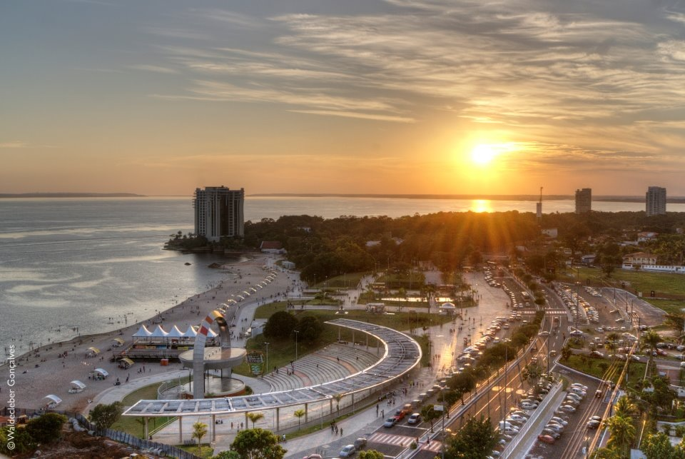
Obrigado

